Slide 1


实训项目-图书商城
02 登录框和弹出登陆框与关闭登陆框的制作

Slide 2
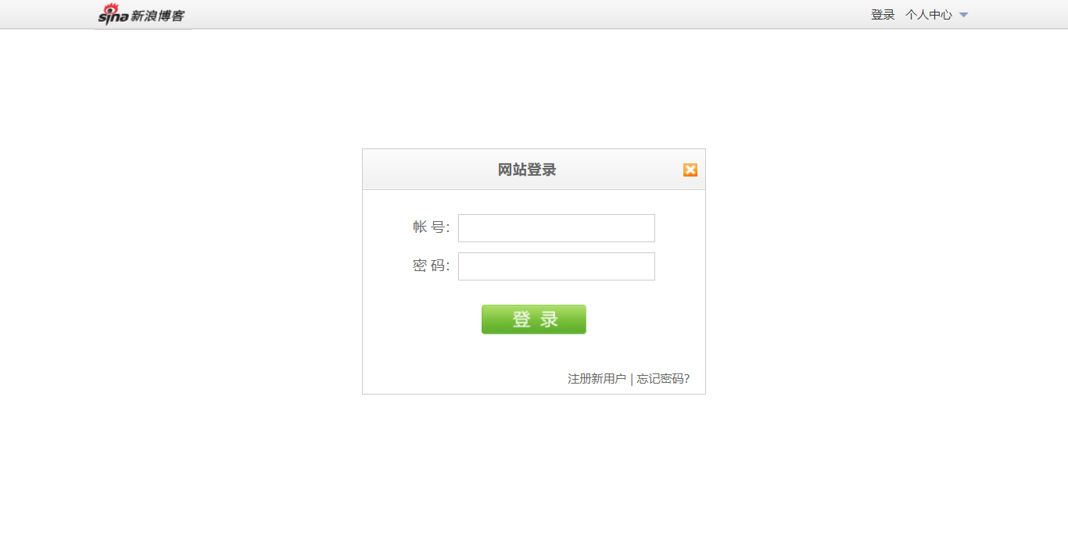
实训目标
使用jQuery实现登录模块

Slide 3
任务描述
任务一、实现登陆框的静态布局,并隐藏登录框
任务二、实现登陆框水平并且垂直居中
任务三、实现点击登录,显示登录框,点击关闭按钮,隐藏登陆框

Slide 4
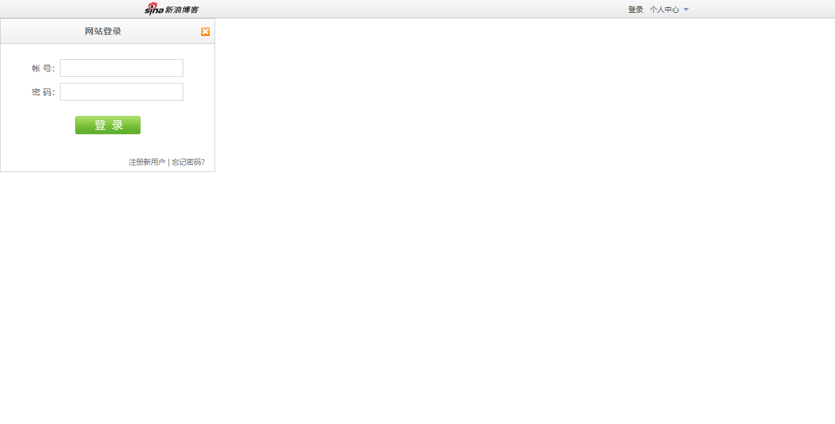
重难点分析-1
1、实现登陆框水平并且垂直居中。
登陆框未居中状态
登陆框居中状态

Slide 5
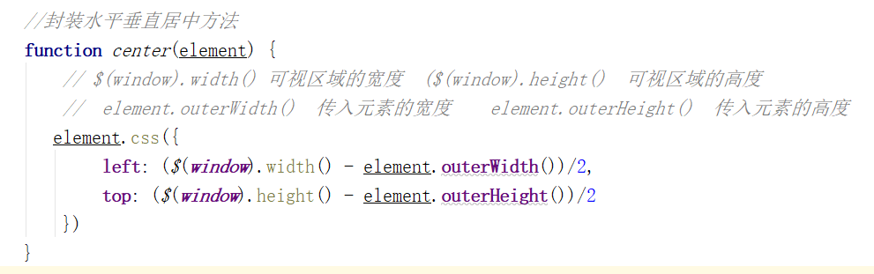
重难点分析-1
此时，需要获取屏幕可视区域的宽度,高度,以及登陆框的宽度,高度;用屏幕可视区域的宽度,高度分别减去登录框的宽度,高度,在除以2,最后在分别将宽度和高度赋给登陆框的left属性与top属性

Slide 6
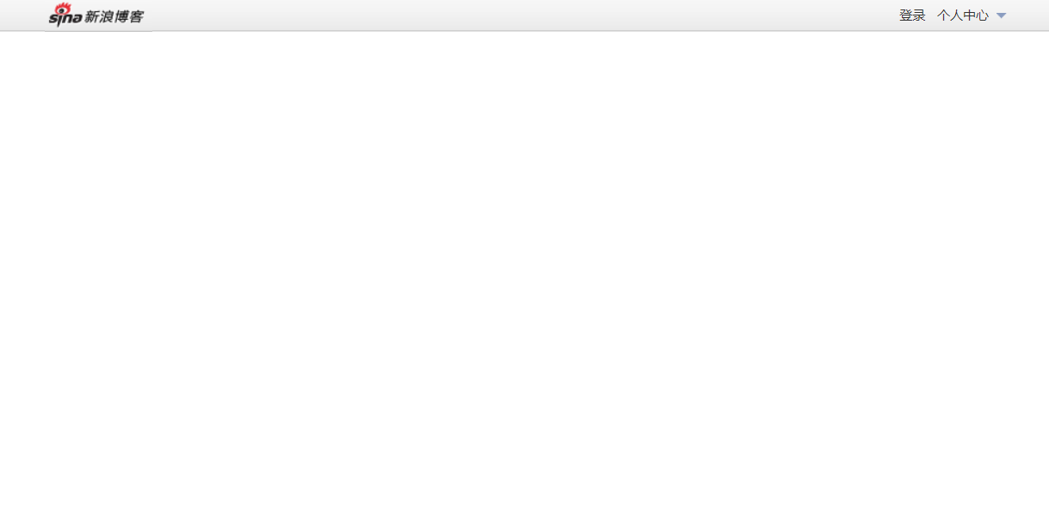
重难点分析-2
2、实现点击登录,显示登陆框,并设置点击登陆时,登陆框水平并且垂直居中,点击关闭按钮,隐藏登陆框。
登陆框隐藏状态
登陆框居中显示状态

Slide 7
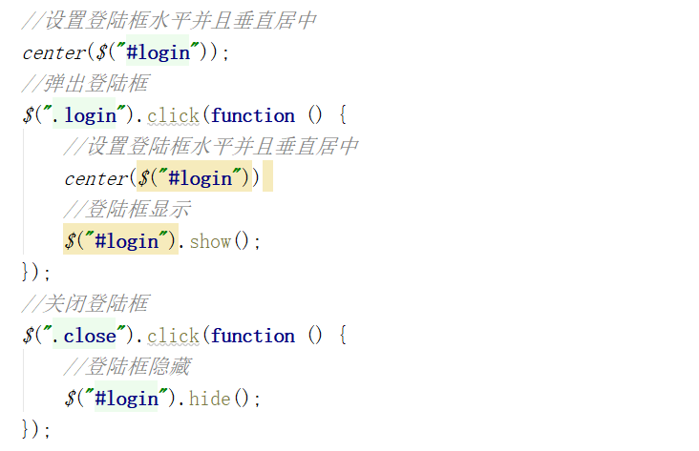
重难点分析-2
此时，我们需要使用jQuery的点击事件,以及显示与隐藏方法,并调用居中方法并且在浏览器一开始加载时也需要调用居中方法

Slide 8
技能总结
1、jQuery选择器的使用
2、jQuery点击事件使用
3、jQuery显示方法与隐藏方法的使用
4 、JavaScript函数以及函数参数的使用

